Slide 1
SH.M.U.-2
Punim seminarik
Lënda: Informatikë
Tema: Rezolucioni 8k
Klasa: IX-5
Punuar nga: Beharë Bunjaku dhe Vesa Galica
Vushtrri,2015

Slide 2
PЁRMBAJTJA
Hyrja
Rezolucioni 8K
Përparësitë e 8K-së
Video kamerat me kapacitet 8K
Proceset e formimit të 8K-së
Harku i plotë 8K
Përfundime
Literatura

Slide 3
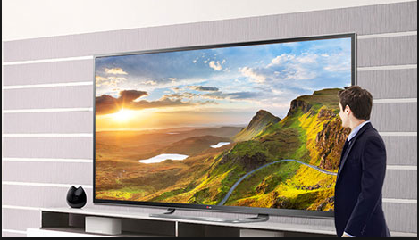
Hyrje
Rezolucioni 8K ose Full Ultra HD (FUHD) është rezolucioni televiziv ultra High Definition më i avancuar që ekziston në televizionet dhe kinematografinë digjitale. 1080p është rrjedhja aktuale standard HD, vazhdim i të cilit mendohet të jetë 4K-ja, që mendohet të hyjë në përdorim në vitin 2017, edhe pse realizimi i saj është ende pikëpyetje.

Slide 4
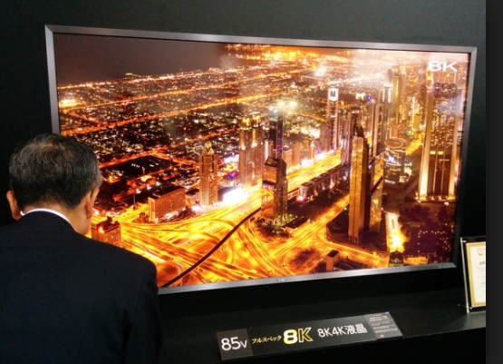
REZOLUCIONI 8K
Një përparësi e paraqitjes HD siç është rezolucioni 8K është se çdo piksel është i padallueshëm nga tjetri për nga qartësia në syrin e njeriut nga një distancë e caktuar (e afërt). Kur ekrani i televizorit është 52 inçë (132 cm), ky efekt do të arrihet në një largësi prej 50,8 cm (20 inçë).

Slide 5
Përparësitë e 8k-së
Një qëllim praktik i këtij rezolucioni është të kombinuarit me teknikën e prerjes (cropping) që përdoret në përmirësime të videove dhe filmave. Kjo i mundëson prodhuesve të filmave nga distancat më të mëdha të filmojnë skena shumë të qarta, edhe në momentin kur përdorin zmadhimin (zoom) dhe prerjen (crop).
Videot dhe filmat
+
Zoom dhe cropping
=
Skenat e qarta nga larg dhe afër

Slide 6
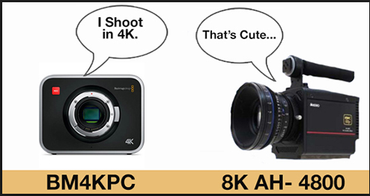
VIDEO KAMERAT ME KAPACITET 8K
Vetëm një numër i vogël i kamerave kanë kapacitet të fotografojnë në 8K, NHK është kompania e parë dhe e vetme që ka krijuar një kamerë të vogël transmetuese me një sensor fotografimi 8K. Kompanitë “Sony” dhe “Red Digital Cinema Camera” po përpiqen të ndërtojnë një kamerë 8K me sensorë më të mëdhenj.

Slide 7
Megjitëse nuk parashihet se kamerat 8K do të hyjnë në funksion vitet e ardhshme, arsyeja pse prodhuesit e filmave po përpiqen të avancojnë 8K-në është që në këtë mënyrë të avancojnë edhe 4K-në. Kjo do të bëhet me procesin “downsampling” ku bëhet thjeshtimi I fotografisë 8K në 4K në mënyrë që krijohet nje fotografi 4K më e qarte, më e pasur me ngjyra dhe me sensorë më të vegjël se 4K-ja normale.
8K
4K e avancuar

Slide 8
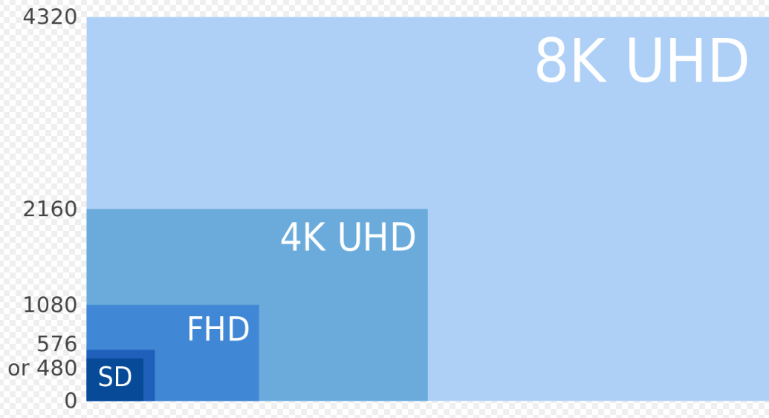
Proceset e formimit të 8k-së

Slide 9
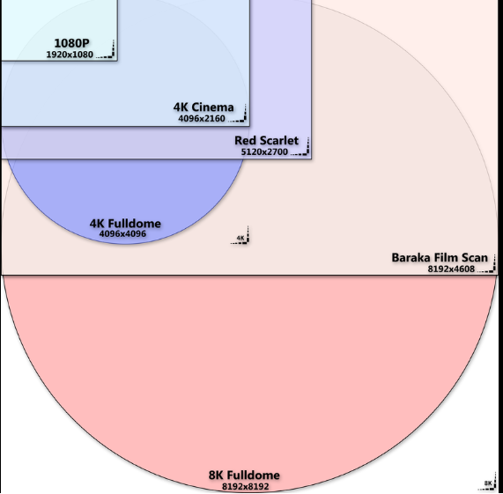
HarKu I plotë 8k

Slide 10
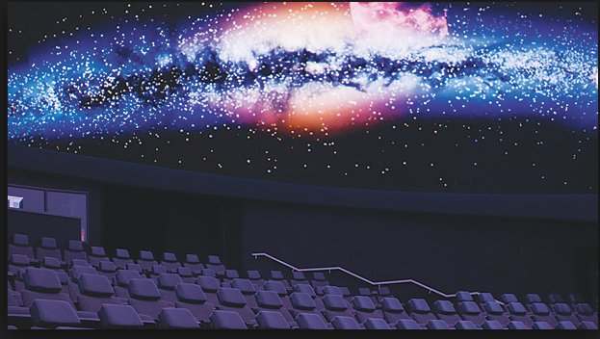
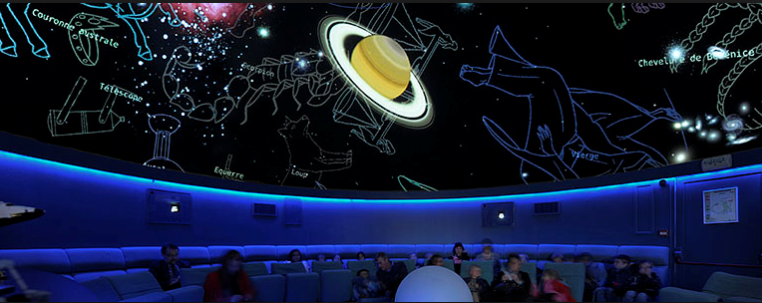
Harku i plotë 8K është një rezolucion i 8192x8192 (67.1 megapikselë) dhe rezolucion i projeksionit modern të teatreve hemisferike harkore shpesh të para në PLANTARIA (teater që prezanton shfaqje edukative dhe zbavitëse rreth astronomisë dhe vështrimeve gjatë natës). Harku i plotë 8K projekton 4 herë më shumë në gjerësi, 7.5 herë më shumë në gjatësi se formati 1080p HD; në përgjithësi 32 herë më shumë pikselë.

Slide 11
Përfundime
Nga ky punim seminarik mund të përfundojmë se teknologjia dhe informatika janë dy prej shkencave më të zhvilluara në botë. Para disa vitesh njerëzit gëzoheshin qe kishin 1080p HD, kurse tani kemi dy tipe shumë më të avansuara: 4K dhe 8K që ta japin ndjenjën se ato që i ke në TV janë së bashku me ty në dhomë.

Slide 12
Literatura
https://en.wikipedia.org/wiki/8K_resolution https://images.google.com/?gws_rd=ssl

